Slide 1
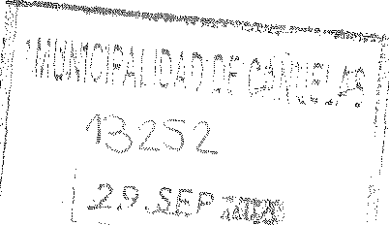


IVAunicipalidad de Cañuelas
Intendente
M arisa Fassi
S
Quien suscribe, Pedro Maldonado, en mi carácter de presidente de la COOPERATIVA DE TRABAJO EN BLOQUE LIMITADA, propietarios de la parcela ubicada en Camino rural S/N, idenfificada cc'n la nomenclatura catastral: Pdo. 15; Circ. 4; Parc. 14. Partida 1316 de la Localidad y l"artJdo de Cañuelas, vinculada a la ejecución del proyecto ARCA Cañueias ID 4 9ó, bajo el E/t 2022 45229168- -APN- CEFISU#MDS, y en el marco del convenio vigente entre esta Cooperativa y la Secretaria de Integración Socio Urbana de la Nación.
Que a raíz de la i elevancia mediática que continúan tomando las obras realizadas en nuestro predio, reiteramos la solicitud realizada en el día de ayer en la mesa de trabajo, de la apertura de la calle que comunicaría el predio con la ruta nacional 205 con una longitud aproximada de 150 metros, que además de disminuir los conflictos con los 'vecinos frentistas de la calle de la entrada de Extragas, viene a cumplimentar lo ordenado poi la Autoridad de Agua del Gobierno de la Pcia. de buenos Aires.
NOflficamcS ÇUe nos enco›ntramos realizando tareas de movimiento de suelo, nivelación y estabílización.
Ademas, informamos que iniciaremos las obras de construcción de un galpón deposito dentro de nuestra propiedad, lo que implica el ingreso de camiones y transportes de matei-iales, insumos, maquinarias, herramientas y personal para llevar adelante las mencionadas tareas, además de las obras de infraestructura necesarias para la entrada de los materiales y la ejecución de la obra mencionada.
Recordamos la importancia de las obras de nivelación y estabilización ordenadas por la
,AuPondad del Agua de la Provincia de Buenos Aires, que indican la nivelación del predio a cota 3.NO y reft-endadas por ei proyecto hidráulico, presentado por el Ingeniero J. Daniel Hourcouripé Mat: 31963.
Tal movimiento de suelo implica como expresa el informe alrimétrico presentado junto a la clocumentación entregada para su información, y en base al relevamiento de agrinJcnsui-a del terreno en cuestión, que surgen tres sectores claramente diferenciados en 3 colores. El primer con una necesidad de retiro de entre 45156 metros y 58591 metros; un segundo sector donde se requiere un retro de entre 30170 metros y 32409

Slide 2
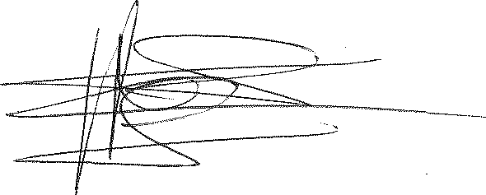
n\ett os; y un tercer sector donde se requiere un aporte de suelo seleccionado de 100107 meti-os y 107264 metros.
Que tanto los trahajos de nivelación ordenados por el ADA, y la construcción del galpón de acopio, son items que conform an el listado de obras a realizar en el marco de ejecur:iôn del plan de tareas, necesarias para la certificación de avance de obra, por Io que tambiún se inform a que terminada dicha obra se procederá al ingreso del materiales e insurnos con el fin de acopio, también item exigido para la certificación de obra.
Infoimamos tarnbién que en días de la semana próxima haremos las presentaciones pei-finentes a fin de que se vise el proyecto eléctrico, para presentar la documentación exigido pot EDESUR para tramitar la prefactibilidad y factîbilidad de la ejecución del proyecto elč'ctrico que incumbe el proyecto ARCA.
Además, reiteramos la solicitud presentada por mesa de entradas con fecha 16 de junio del piesente, para realizar la bajada de luz de obra ante la mencionada empres a.
En base a Io acordado en la mesa de trabajo del 28 de septiembre con la Intendencia y a fin de facilitar la ejecución del proyecto presente y si bier el Código de Edificación de Cańrielas no requiere permiso municipal alguno para ese tipo de tareas internas, nos pi csenRamos a inform arias.
Sin mas y a la espera de una pronta y favorable respuesta les saludamos atte.
Maluor›ado Pedro
DNl92.ł99w32
Pøainte

